Slide 1

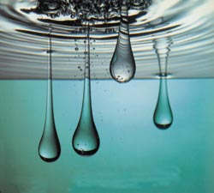

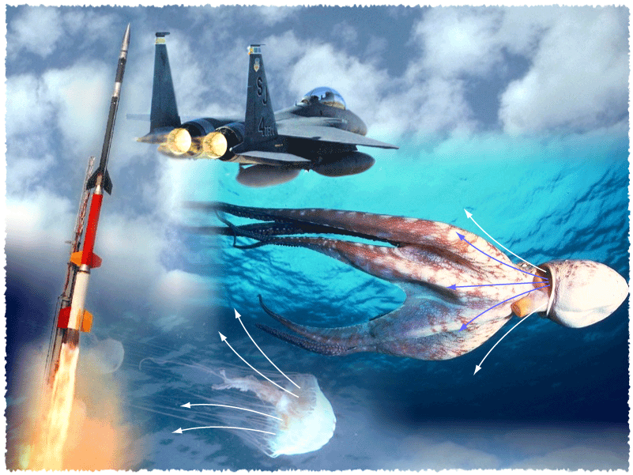
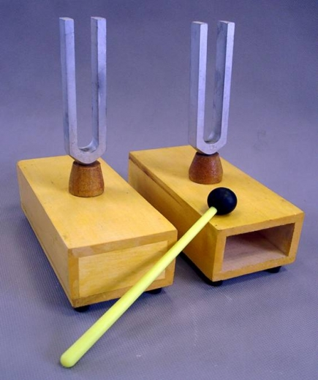
ЩО ВИВЧАЄ ФІЗИКА
ФІЗИКА –
наука про природу

Slide 2
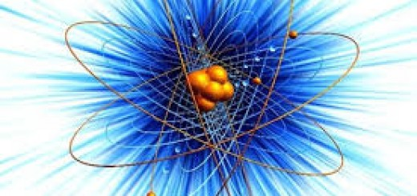
ФІЗИКА – НАУКА ПРО ПРИРОДУ

Slide 3


«Заплющте очі звільніть вуха, напружте слух і від найніжнішого подуву до найгучнішого шуму, від найпростішого звуку до найвищої гармонії, від найпотужнішого жагучого крику до най лагідніших слів розуму – все це мова природи, що виявляє своє буття, свою силу, своє життя…
Вона дає чудове видовище; чи бачить вона сама, ми не знаємо але вона дає його для нас, а ми, непомічені, дивимося з – за рогу… Перед кожним вона постає в особливому вигляді. Вона ховається під тисячею імен і назв, й однаково та сама. Вона ввела мене в життя, вона й поведе. Я довіряю їй. Нехай вона робить зі мною що завгодно…» - так писав про природу німецький поет, мислитель і натураліст Йоганн Вольфганг Гете.

Slide 4
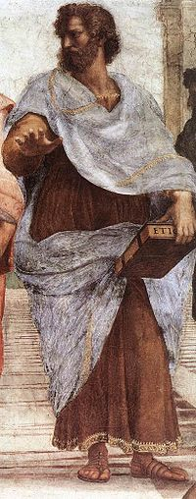
В перекладі з грецької слово «Фізика» означає «природа». Цю назву використовував у своїх творах давньогрецький вчений Аристотель у IV сторіччі до нашої ери. Він створив перший підручник «Фізика» який залишився підручником з фізики для всього світу на цілих 2000 років.

Slide 5


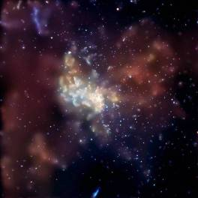
МАТЕРІЯ
Речовина це та частина матерії,яку можна сприйняти за допомогою наших органів чуття.
Поле це особливий вид матерії.За допомогою поля-невидимих електромагнітних хвиль- ми маємо можливість звязуватися зі своїм співрозмовником по мобільному телефону…На хвилях працюють радіо й телебачення.…

Slide 6
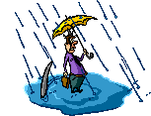


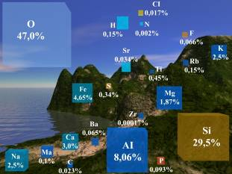
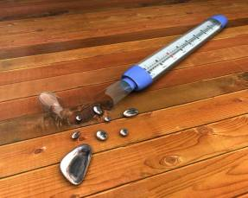
Фізичне тіло – все, що створене природою і людиною (сонце, дерева, зошит, автомобілі, книжка, камінь).
Речовина – все те, з чого складаються фізичні тіла (алюміній, скло, мідь).

Slide 7





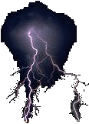


Якщо подивитися навколо, можна побачити, що
все постійно змінюється:
літають птахи, бігають звірі;
йдуть люди, їдуть машини;
виблискує блискавка, йде дощ, гримить грім;
сонце виходить із-за хмар і з'являється веселка;
співають птахи;
хтось грає на трубі ...
Всілякі зміни,що відбуваються в
природі, називаються
ЯВИЩАМИ.

Slide 8
Фізичні явища
Механічні
Теплові
Звукові
Світлові
Електромагнітні

Slide 9

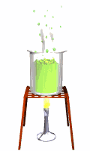


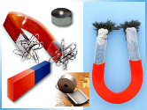




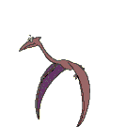
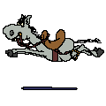
ПРИКЛАДИ ФІЗИЧНИХ ЯВИЩ

Slide 10
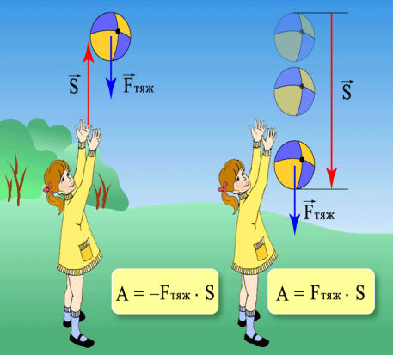
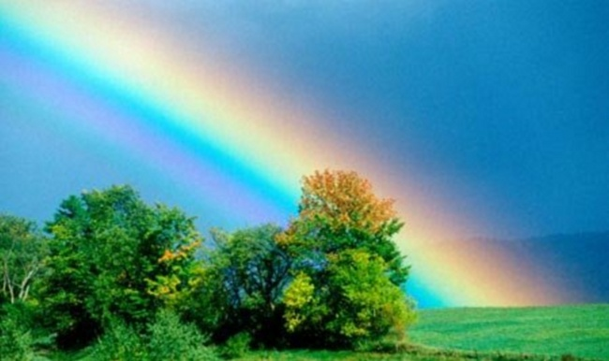
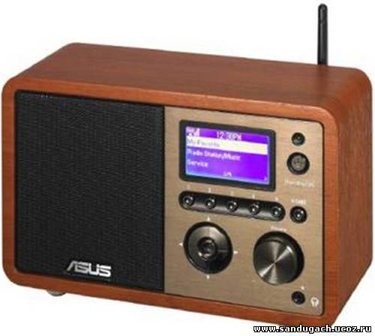
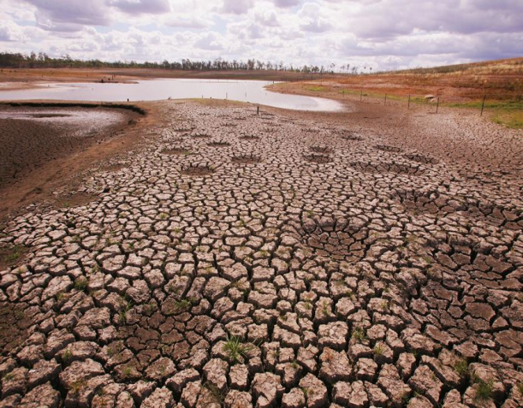


Slide 11





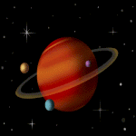


Встановіть відповідність
явище
речовина
фізичне тіло
вода
квакання жаби
гуска
політ
голуба
краб
залізо
рух
планет
Комп’ютер
Земля
Політ кульки

Slide 12
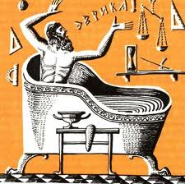
ФІЗИКА - ОДНА З НАЙСТАРОДАВНІШИХ НАУК
Фізика встановлює ЗАКОНИ,
які допомагають пояснити, чому відбуваються ті чи інші явища
Фізичні явища можуть відбуватися з будь-якими тілами,
як живої природи, так і неживої.
Це означає, що закони, відкриті фізикою, можуть використовуватися і іншими науками про природу:
біологією, географією, астрономією, хімією ...

Slide 13

ФІЗИЧНИЙ КАБІНЕТ
Будьте уважними та дисципліно­ваними, точно виконуйте вказів­ки вчителя. Не починайте виконання робіт без дозволу вчителя.
Розміщуйте прилади, матеріа­ли, обладнання на своєму робо­чому місці у такий спосіб, щоби запобігти їх падінню або пере­киданню.
Перед виконанням роботи необ­хідно уважно вивчити зміст і хід її виконання.
При проведенні дослідів не до­пускайте граничних наванта­жень вимірювальних приладів. Під час роботи зі скляними при­ладами будьте обережними. Не витягуйте термометри з пробірок із затверділою речовиною.

Slide 14


Джерело струму в електричному ланцюзі вмикайте останнім. Зібраний ланцюг вмикайте тільки після перевірки з дозволу вчите­ля. Наявність напруги в ланцюгу можна перевірити тільки за допо­могою приладів або покажчиків напруги.
Не торкайтеся елементів, що пе­ребувають під напругою та в яких немає ізоляції. Не робіть повтор­ного з'єднання в ланцюгах та не змінюйте запобіжників до вимк­нення джерела електроживлення.
Стежте за тим, щоби під час робо­ти випадково не торкнутися частин електричних машин, що рухають­ся. Не робіть повторного з'єднан­ня в ланцюгах до повної зупинки якоря або ротора машини.
Не торкайтеся корпусів стаціо­нарного електроустаткування, за­тискачів відімкнених конденса­торів.
Використовуйте інструменти з ізолюючими ручками

Slide 15

Після завершення роботи вимкніть джерело електроживлення, після чого розберіть електричний ланцюг.
Не залишайте робоче місце без дозволу вчителя.
Виявивши ушкодження в електричних приладах, що перебувають під напругою, негайно вимкніть джерело електроживлення та повідомте про це вчителя.
Для приєднання користувачів до мережі користуйтеся штепсельними з'єднаннями.
Під час ремонту та роботи електроприладів користуйтеся розетками, гніздами, затискачами, вимикачами з контактними поверхнями, що не виступають.

Slide 16


Сьогодні ми дізнались, що
фізика – наука про
природу
фізика вивчає різні
явища
механічні,
світлові,
розрізняють явища:
звукові,
електричні,
магнітні,
теплові
фізика встановлює
закони
учені – фізики користуються спеціальними словами,
які називаються
фізичними термінами
все, що нас оточує у Всесвіті називається
матерією
два вида матерії це:
речовина і поле

Slide 17


ПОТІК ВІДКРИТТІВ У ФІЗИЦІ ПРОДОВЖУЄТЬСЯ Й СЬОГОДНІ. МОЖЕ, І НА ВАС ЧЕКАЮТЬ ВІДКРИТТЯ В ЦІЙ ВЕЛИКІЙ НАУЦІ?
ФІЗИКУ НАПИСАНО У ВЕЛИКІЙ КНИЗІ, ЯКУ ЗАВЖДИ ВІДКРИТО ПЕРЕД НАШИМИ ОЧИМА…
ГАЛІЛЕО ГАЛІЛЕЙ

